Slide 1

PHÒNG GD&ĐT QUẬN LONG BIÊN
TRƯỜNG TIỂU HỌC ÁI MỘ A
MÔN: Đạo đức
Tiết : 14 – Tuần : 14
BÀI: Biết ơn thầy cô giáo
GV Thực hiện: Phạm Thúy Hồng

Slide 2
Ôn bài cũ
Câu 1: Nêu những việc em đã làm để bày tỏ lòng hiếu thảo đối với ông bà, cha mẹ ?
Câu 2: Em hãy đọc câu ca dao, tục ngữ nói lên công lao to lớn của cha mẹ.

Slide 3
Biết ơn thầy cô giáo ( Tiết 1)

Slide 4

HOẠT ĐỘNG 1

Slide 5
Tình huống
Cô Bình là cô giáo dạy chúng em hồi lớp 1. Cô vừa hiền dịu, vừa tận tình chỉ bảo cho chúng em từng li, từng tí. Nghe tin cô bị ốm nặng, chúng em thương cô lắm. Giờ ra chơi, Vân chạy tới chỗ mấy bạn đang nhảy dây ngoài sân báo tin và rủ: “ Các bạn ơi, chiều nay chúng mình cùng đến thăm cô nhé!”

Slide 6
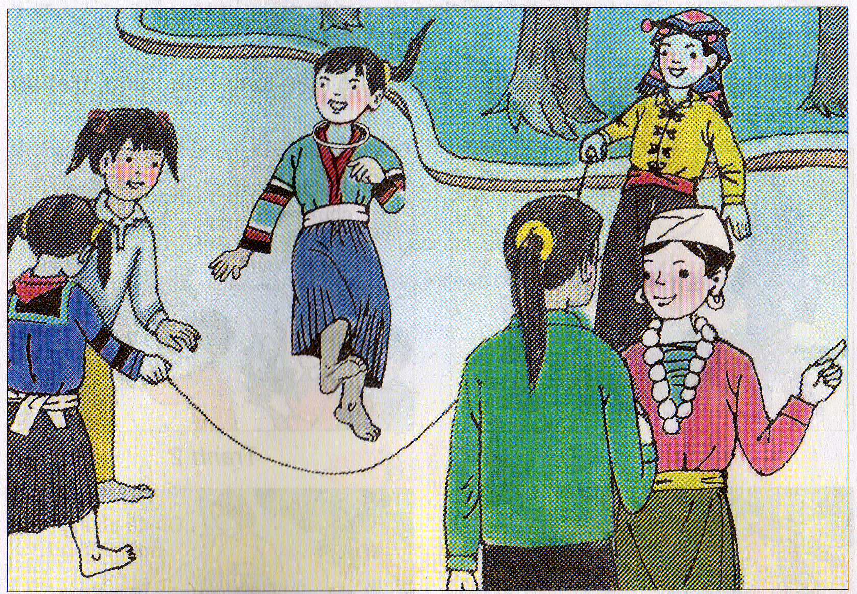

Slide 7
1. Các em hãy đoán xem các bạn nhỏ trong tình huống trên sẽ làm gì khi nghe Vân nói.
2. Nếu em học cùng lớp đó, em sẽ làm gì? Vì sao?

Slide 8
- Vì sao chúng ta phải biết ơn, kính trọng thầy cô giáo?
- Để thể hiện lòng biết ơn thầy cô giáo em cần làm gì?

Slide 9
Ghi nhớ
Các thầy giáo, cô giáo đã không quản khó nhọc, tận tình dạy dỗ chúng ta nên người. Vì vậy, chúng ta cần phải kính trọng, biết ơn các thầy giáo, cô giáo; cố gắng học tập, rèn luyện để khỏi phụ lòng thầy, cô.

Slide 10
HOẠT ĐỘNG 2

Slide 11
Bài tập 1: Việc làm nào trong các tranh dưới đây thể hiện lòng kính trọng, biết ơn thầy giáo, cô giáo?

Slide 12
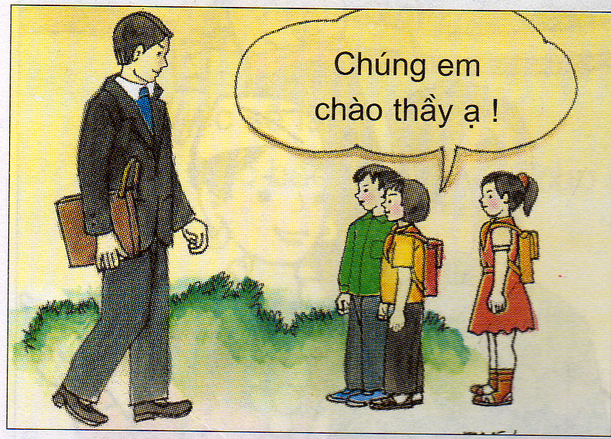
1

Slide 13
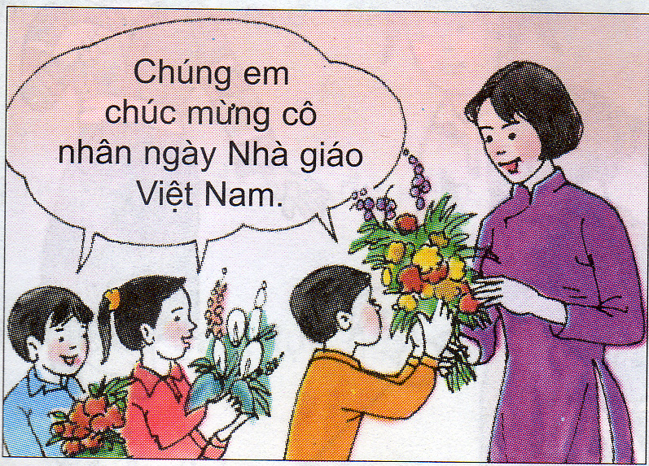

Slide 14
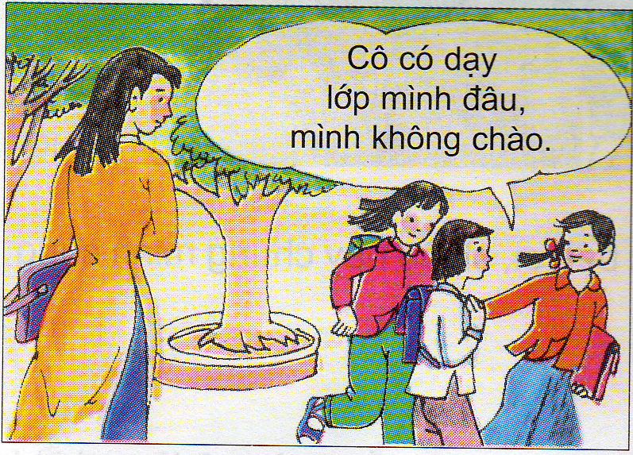

Slide 15
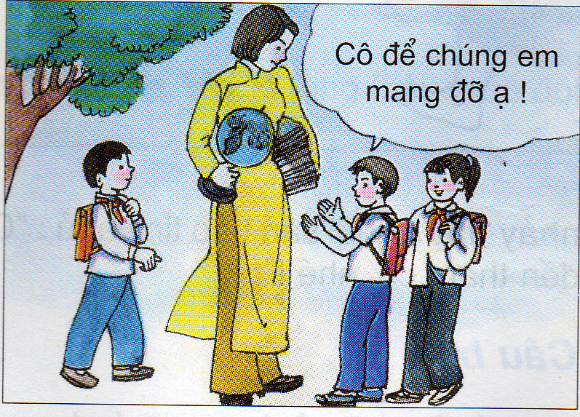

Slide 16
3

Slide 17
HOẠT ĐỘNG 3

Slide 18
Những việc làm nào thể hiện lòng biết ơn đối với các thầy giáo, cô giáo?

Slide 19
Bài tập 2
a) Chăm chỉ học tập.
b) Tích cực tham gia phát biểu ý kiến xây dựng bài.
c) Nói chuyện, làm việc riêng trong giờ học.
d) Tích cực tham gia các hoạt động của lớp, của trường.
đ) Lễ phép với thầy giáo, cô giáo.
e) Chúc mừng thầy giáo, cô giáo nhân dịp ngày Nhà giáo Việt Nam.
g) Chia sẻ với thầy giáo, cô giáo những lúc khó khăn.

Slide 20
a)Chăm chỉ học tập.
Đ
b)Tích cực tham gia phát biểu ý kiến xây dựng bài.
Đ
c)Nói chuyện, làm việc riêng trong giờ học.
S
d)Tích cực tham gia các hoạt động của lớp, của trường.
Đ
e) Chúc mừng thầy giáo, cô giáo nhân dịp ngày Nhà giáo Việt Nam.
đ) Lễ phép với thầy giáo, cô giáo.
Đ
g) Chia sẻ với thầy giáo, cô giáo những lúc khó khăn.
Đ

Slide 21
HOẠT ĐỘNG 4

Slide 22
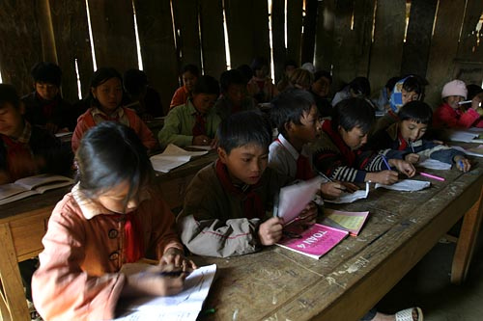

Slide 23


Slide 24
- Về nhà học bài.
- Chuẩn bị bài: Biết ơn thầy giáo, cô giáo (Tiết 2)
* Sưu tầm các câu chuyện kể về sự biết ơn thầy cô giáo.
* Sưu tầm các câu thơ, ca dao tục ngữ nói về sự biết ơn thầy cô giáo.

